Slide 1
Excel-возможности
В 2024 году Microsoft Excel отметил 40 -летний юбилей

Slide 2
Назначение excel:
Хранение данных в табличном виде;
Автоматизация расчётов;
Визуализация данных с помощью графиков и диаграмм;
Использование таблицы как БД;
Поиск оптимальных решений и составление прогнозов;

Slide 3
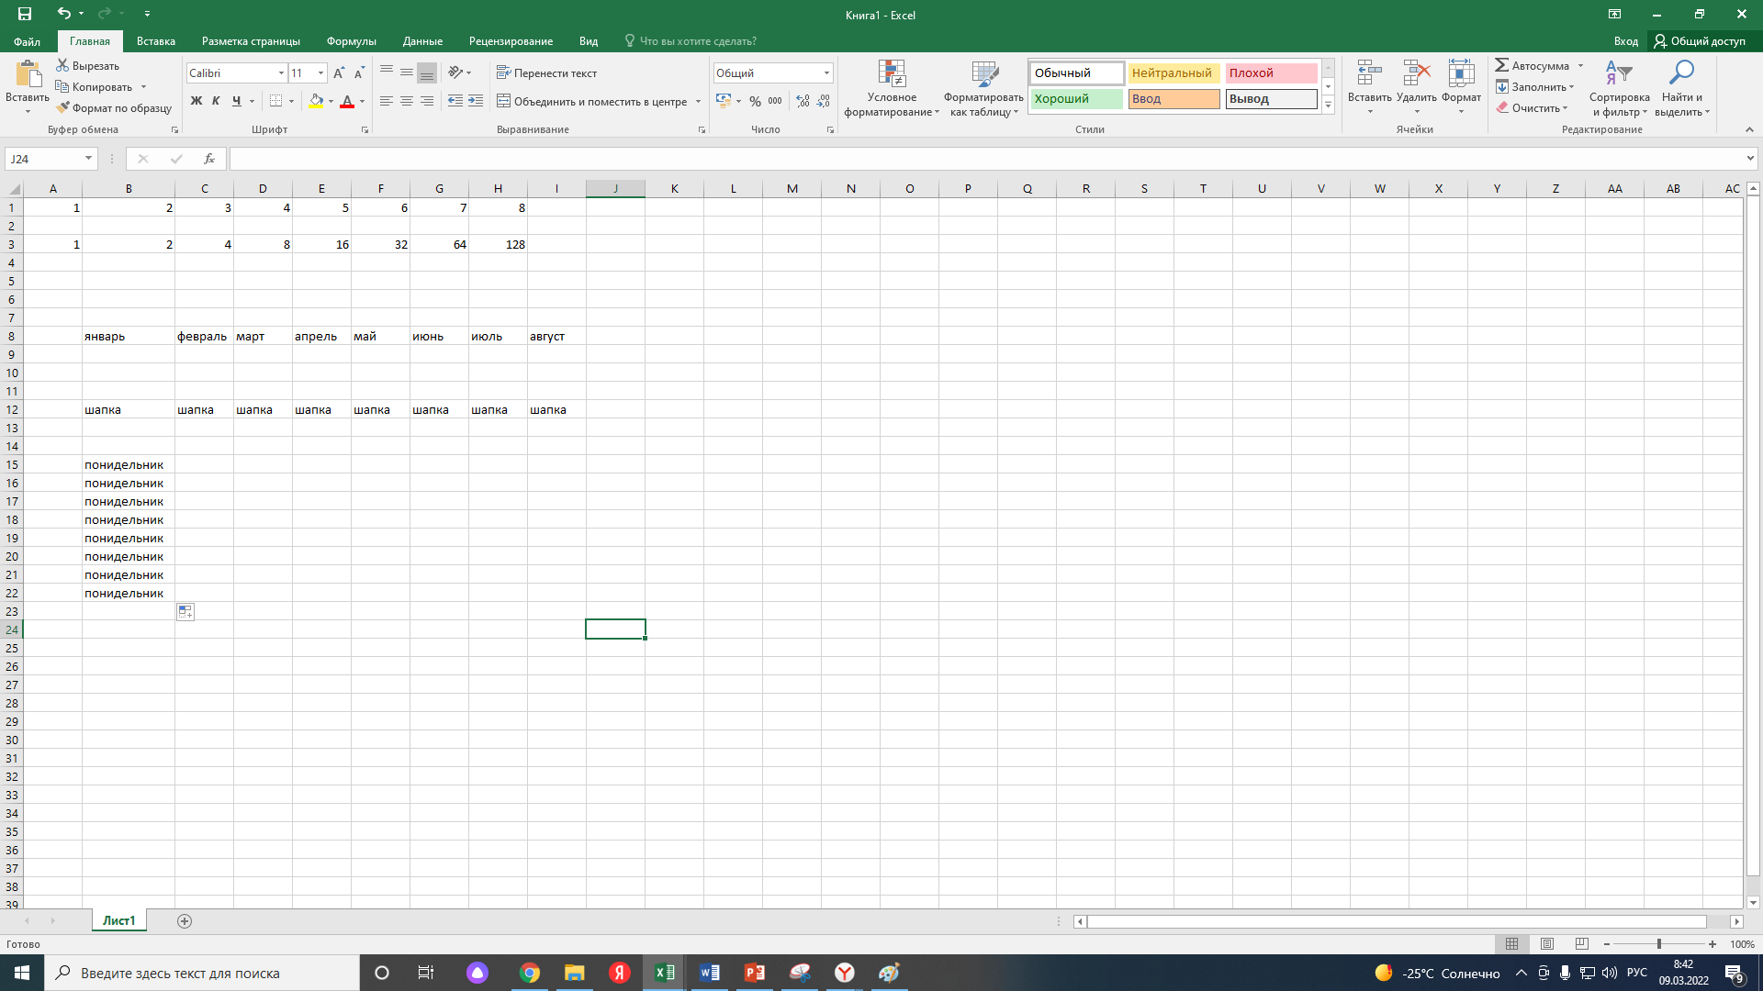
Авто заполнение

Slide 4

Правила работы с формулами:
5С4-7А6
(7В6-8С4)²
$\frac{3А4+2В5}{{А5}^{3}(8А7−5А4) }$

Slide 5
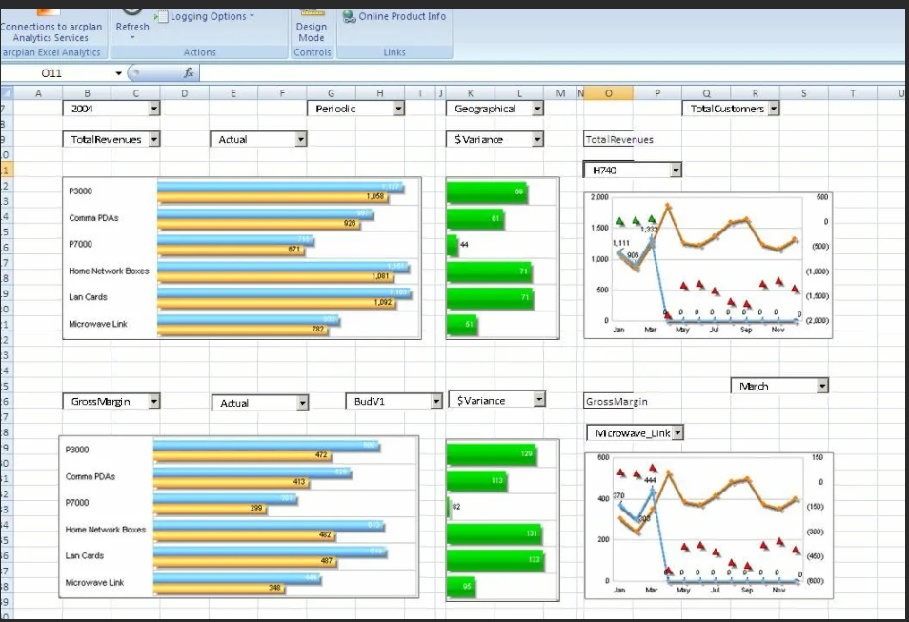
Способность думать, подобно игре на скрипке или рояле, требует ежедневной практики.
Чарльз Спенсер Чаплин

Slide 6
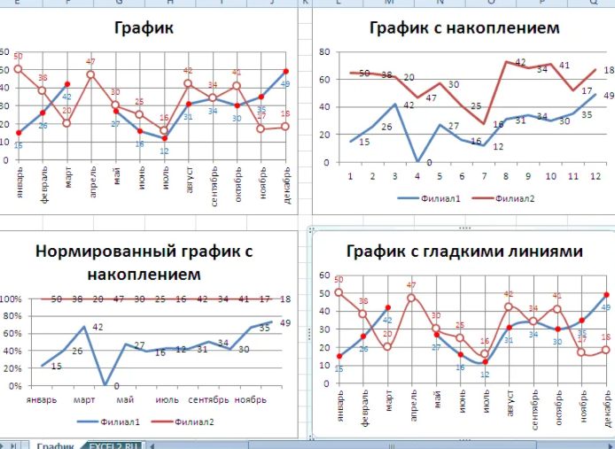
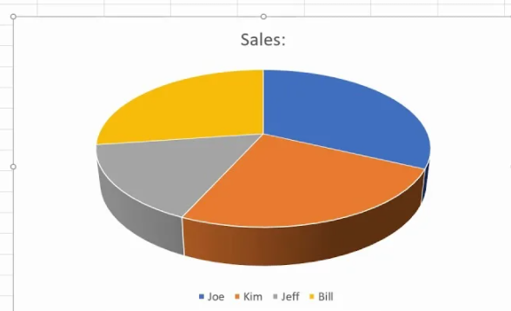
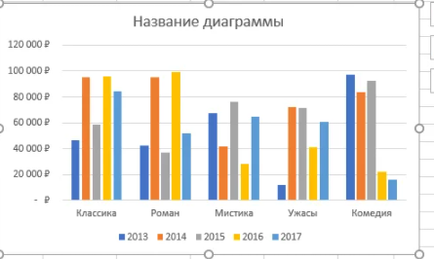
Визуализация расчетов:
3
1
2

Slide 7
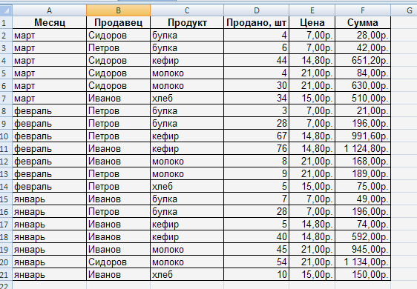
Excel –База данных
Как выбрать мартовские продукты (алгоритм)
Как найти количество проданных булок(алгоритм)
Как выбрать молоко, которое продали >5 и меньше 20

Slide 8
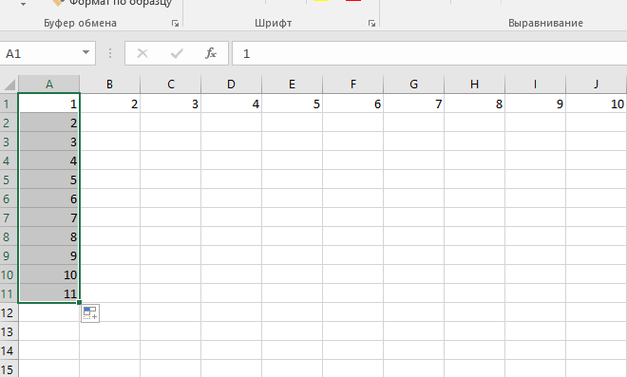
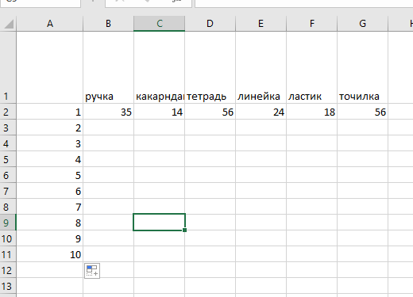
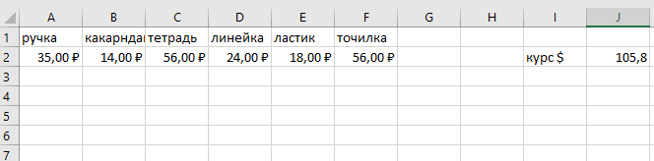
Ссылки в excel
Написать формулы для:
Создания таблицы умножения
Рассчитать стоимость 10 штук товара
Пересчёта товара из рублей в $, используя курс
1
2
3

Slide 9
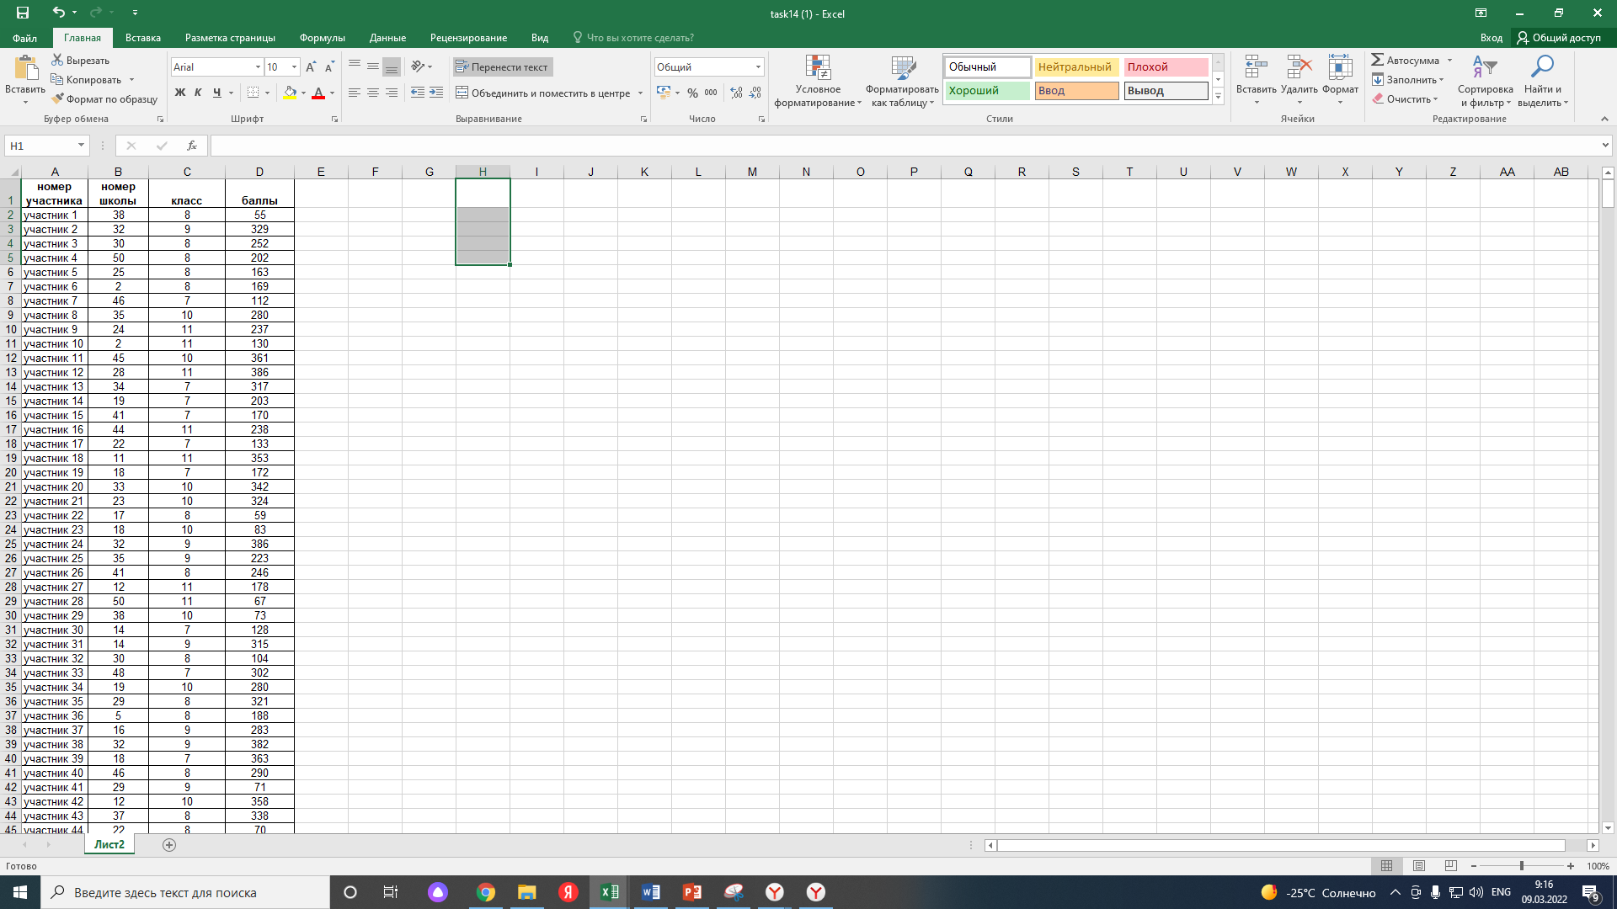
Сложные условия
Сколько девятиклассников набрали более 250 баллов? Ответ на этот вопрос запишите в ячейку H2 таблицы.
2. Каков средний балл, полученный учениками школы № 3? Ответ на этот вопрос запишите в ячейку H3 таблицы с точностью не менее двух знаков после запятой.

Slide 10
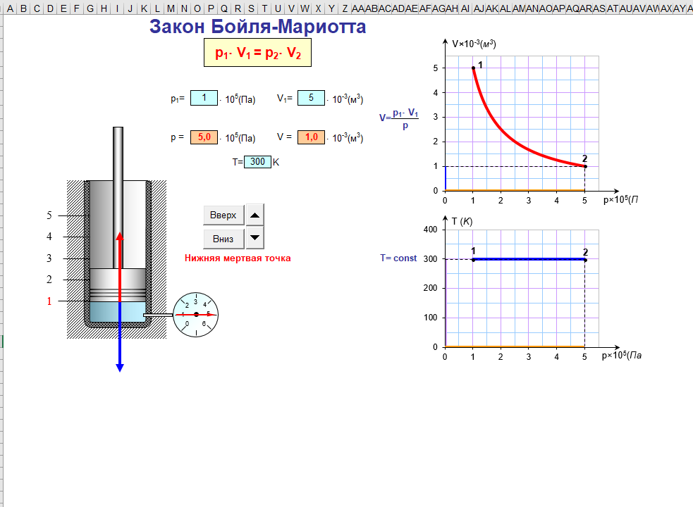
Удачи в практической работе! 1 Правильно выполненное задание на странице принесёт вам 1 балл.
14-15 баллов – оценка «5»
11-13 балла – оценка «4»
7-10 балла – оценка «3»
0-6 балла – оценка «2»

Slide 11



Спасибо за урок
Выберите смайлик на последнем листе, соответствующий уроку. Остальные удалите.
Нужно ещё поработать!
Супер, я молодец!
Мне было очень трудно!
Выберите смайлик на последнем листе, соответствующий уроку. Остальные удалите.
Домашнее задание в электронном дневнике. Все варианты.
Если 5 – нет ДЗ, если ошибки, выполняем задания, в которых допустили ошибки.

